Slide 1
Enerji Sistemleri & Makine ve İmalat Mühendisliğinde Tasarım Yada Bitirme Ödevi (0+2)

Slide 2
Enerji Sistemleri Müh. Tasarım Dersi Makine ve İmalat Müh. Tasarım Dersi
Bölümümüzden Bu dersi alan öğrenciler
Önceki Dönem Bitirme Ödevi Dersi Alanlar
Bitirme Ödevi Dersi Almayanlar
Bitirme Ödevini alan grupta görev alan
Danışmanlarıyla bitirme ödevi döneminde aldıkları o konuda çalışmaya devam eder. Çalışmaların ne durumda olduğunu Vize döneminde danışmanına raporlarlar.
Final döneminde yaptıkları çalışmayı tez halinde danışmanına, sunumunu bölüm komisyonuna yapar
Gelecekte alacakları Bitirme ödevinde alanına uygun bir çalışma konusu araştırır.
Konusuna uygun bölüm öğretim üyelerinden kendisine uygun danışman araştırır.
Danışman belirler.
Araştırmasını vize ve final döneminde danışmanına raporlar.

Slide 3
Tasarım Nedir?
To fashion after a plan!
«Bir plandan sonra modayı izlemek!»
Tasarlamak;
Toplumun bilinen ihtiyacını karşılayabilmesi için var olan şeyleri yeni bir yolla düzenlemek yada yeniden oluşturmak
Tasarım, daha önce çözülmüş olan sorunlara yeni çözümler yada çözümlenememiş sorunlara çözümler kurar ve tanımlar

Slide 4
Problem nasıl tanımlandığına bağlı nasıl tasarlanır
Proje sponsoru tarafından önerilen
Projede belirtilen özellik
Baş tasarımcı tarafından tasarlanmış
Üretici tarafından üretilmiş olan
Kullanıcının yerinde kurulmuş olan
Kullanıcın istediği şey

Slide 5
Tasarım & Bitirme Ödevi Dersi Neden Var?
Tasarım dersi, «Bitirme Tezi» dersine hazırlık (yada Bitirme Tezi «Tasarım dersi» hazırlık amacıyla oluşturulan bir derstir ve sizlerin bu iki dersi aldığınız son final sınavında 4 yıllık eğitiminiz sonunda hocanızın danışmanlığın sizin katkı sağladığınız bir çalışma «tez» bölümünüze sunmanız amaçlanmıştır

Slide 6
Bu Derste 10 gün içinde Ne Yapmalıyım?
Öncelikle kendinize bu kadar eğitimden sonra ne konuda bir çalışma yapacağınıza karar vermelisiniz?
Konuyu belirledikten sonra o konuda sizin dersinize giren, yardımcı olan yada çalışmaları olan bölümüzde bir öğretim üyesi (=bölüm hocalarımız) tespit etmelisiniz.
Tespit ettiğiniz öğretim üyesi sizinle çalışmayı kabul ederse danışmanız olacak.
Bunları belirledikten sonra aşağıdaki linkteki formu lütfen doldurunuz
Gmail mail hesabı şart…
https://forms.gle/i1jarWiG16t5C7Ei9
Son Tarih: 10/10/2021 Saat: 24:00
Danışmanız belirlendiğinde danışman hocanızın ders grubuna aktarılacaksınız. Tüm sınavları danışmanınız yapacak.
Danışmanınız belirlenmezse Vize sınavında DEVAMSIZLIKTAN bırakılacaksınız

Slide 7
ÖNEMLİ
«Enerji Sistemleri Müh. Tasarım Dersi & Makine ve İmalat Müh. Tasarım Dersi» Bu dersi ders aldığınız dönem almalısınız,
İşyeri mesleki eğitimi dersi alanlar (işyerine eğitme gidenler ) bu dersi kesinlikle alamaz, aldılarsa vize ve final döneminde tespit edildiğinde DEVAMSIZ-BAŞARASIZ olurlar ve dönem uzatırlar
Mesleki Eğitim Dersi alanlar (işyeri eğitimine gidenler) yönetmelik gereği sadece BİTİRME ÖDEVİ alabilirler.
Ders döneminde başka dersi yoksa BiTiRME ÖDEVİ dersini alabilirsiniz.
TASARIM dersi ile BİTİRME ÖDEVİ birbirini takip dönemlerde alınarak sizden güzel bir mezuniyet projesi yapmanız beklenmektedir

Slide 8
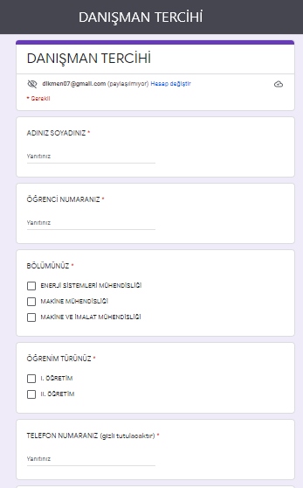
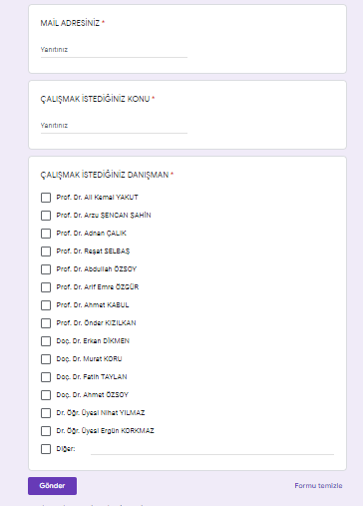
Danışman belirleme online Form da Ne Yapmalıyım ?

Slide 9
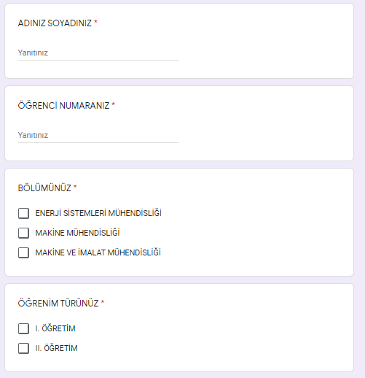
Kişisel Bilgiler
Kişisel bilgileri doğru bir şekilde yazmalısın ve işaretlemelisiniz.
Bu sayfada 3 bölümüz öğrencileri aktif kullanacak
İmalat müh öğrencileri varsa onlar Makine ve İmalat Mühendisliği bölümünü seçmeliler
Burda bilg

Slide 10
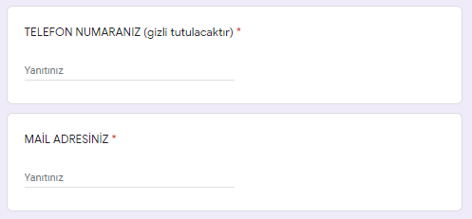
Kişisel Bilgiler
Kişisel bilgiler size hızlı ulaşılabilmek için alıyoruz. Öğrenci işleri bile sizin kişisel bilgeleri direkt bizimle paylaşmıyor. Bölümüzün kontrolü altında olan bu sayfamızda kişisel bilgileriniz paylaşılmayacaktır.
Acil bir durum yokse öncelikle size mail yollarız (genelde tercih ettiğimiz yöntem)
Acil bir durum varsa GSM telefonunuzu ararız

Slide 11
M KONU
Bu kısma çalışmak istediğiniz konuyu kısaca yada varsa çalışmanız çalıma konu başlığını yazmalısınız
Bu bilgiyi öğrencilerin yoğunlukla hangi konular ilgilendiklerini takip etmek için önemlidir.
Eğer önceden tasarım veya bitirme ödevi dersi aldıysanız, aldığınız dersin Kodu-Adı ve çalıştığınız konuyu yazmanız yeterlidir

Slide 12
Konu Araştırması Yaparken
Araştırma
www.Google.com.tr
www.scholargoogle.com
https://www.trdizin.gov.tr
Anahtar Kelime (yaptığınız çalışmanın başlığı yeterli olmaz)
Bulunan Kaynağın Değerlendirilmesi (Literatür Özeti-4 yada 8 cümle)
Ne yapmış, hangi yöntemi kullanmış, sonuçta ne elde etmiş
Özet, Girişin son pragrafı, Araştırma bulguları, Sonuç
Hangi literatüre bakmış (tez var mı?, yada kitap)

Slide 13
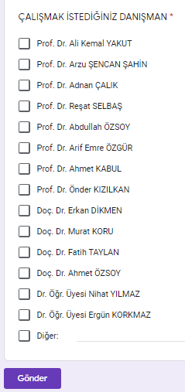
Danışman
Çalışma konunuza uygun bölümüzde Öğretim üyemizle yada fakültemizde başka bir öğretim üyesiyle çalışabilirsiniz.
Görevlendirmenin yapılması ve dönem sonuna kadar not değerlendirmeleri yapılabilmesi için tek bir öğretim üyesini danışman olarak belirlemelisiniz (birden fazla danışmanınız çalışma kapsamında olabilir)
Danışmanınıza bu formu doldurmadan önce mail yada telefonla ulaşıp onunla çalışmayı planlamalısınız
Vize haftasına kadar denışman belirleme işlemi yapmayan önceiler bu dersden DEVAMSIZ olarak başarısız olarak OBS sistemine işlenecektir.
Bölüm Öğretim üyelerimizin kişisel bilgi web sayfalarına ulaşabilmek için
https://teknoloji.isparta.edu.tr/makine/tr/akademik-kadro

Slide 14
SORULAR
Soracağınız soruları whatsapp veya arayarak değil….
Mail yoluyla bizlere sorabilirsiniz
Mail
Gmail formu hakkında→ makinemuh.isubu@gmail.com
Enerji Sist Müh Öğrencileri → erkandikmen@isparta.edu.tr
Makine ve İmalat Müh Öğrencileri → nihatyilmaz@isparta.edu.tr

Slide 15
Proje yöneticiliği & Danışmanlık gerçekten kolay değil

Slide 16
Sizin durum çok farklı görünmüyor, kolay gelsin…
Zaman ayırıp, ilgiyle okuduğunuz için Teşekkür ederim.
Doç.Dr. Erkan DİKMEN
Bölüm Başkan Yrd.

